Slide 1
Расчет 6-НДФЛ за 2023 г.
Закон от 31.07.2023 № 389-ФЗ - с 1 января 2023 г.
Вычет по НДФЛ на недееспособного ребенка или подопечного предоставляем родителю, супругу (супруге) родителя, усыновителю независимо от возраста ребенка.
→ Если работник принес подтверждающие документы:
в 2023 г. - предоставляем вычет с января 2023 г., делаем перерасчет налога с начала года
в 2024 г. – отправляем работника за вычетами в ИФНС (п. 4 ст. 218 НК РФ).

Slide 2
Состав 6-НДФЛ за 2023 г.:
титульный лист
раздел 1 по каждому КБК
раздел 2 по каждому КБК и каждой ставке налога
справки о доходах (разделы 2 и Приложения по каждой ставке и КБК).
Ответственность:
штраф за нарушение срока представления отчета – 1 000 руб. за каждый полный и неполный месяц просрочки (п. 1.2 ст. 126 НК РФ)
штраф за недостоверные сведения в 6-НДФЛ – 500 руб. (п. 1 ст. 126.1 НК РФ).

Slide 3
Недостоверные сведения - любые реквизиты расчета 6-НДФЛ, не соответствующие действительности (Письмо ФНС от 09.08.2016 № ГД-4-11/14515):
ошибки в персональных данных налогоплательщика (ИНН физлица, фамилия, имя, отчество, дата рождения, паспортные данные)
ошибки в кодах доходов и вычетов
арифметические ошибки в суммовых показателях, искажения суммовых показателей
иные ошибки, влекущие неблагоприятные последствия для бюджета в виде не исчисления и (или) неполного исчисления, не перечисления налога, нарушения прав физлиц (например, неправильные суммы налоговых вычетов).

Slide 4
Особенности заполнения 6-НДФЛ за год:
заполняем поле 024 раздела 1 = НДФЛ, подлежащий перечислению по сроку 29.12.2023, удержанный за период с 23 декабря по 31 декабря
по каждой ставке НДФЛ 13%, 15% и 30% (Письмо ФНС от 22.05.2023 № БС-4-11/6401@):
если зарплата за декабрь 2023 г. не была выплачена до 31.12.2023, то в 6-НДФЛ за 2023 г. ее не отражаем
в Справке в разделе 2 поле «Сумма налога перечисленная» не заполняем
в Справке о доходах за 2023 г. доход отражаем с указанием в поле «месяц» порядкового номера месяца 2023 г., в котором доход был выплачен работникам (https://www.nalog.gov.ru/rn77/service/kb/).
Сумма строк 020 в 6-НДФЛ за четыре квартала 2023 г. | = | Строка 160 в 6-НДФЛ за 2023 г.

Slide 5
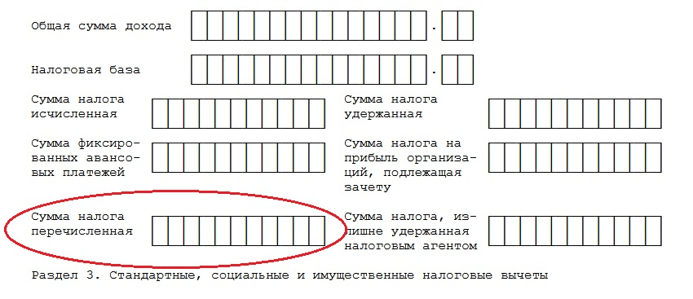

Slide 6
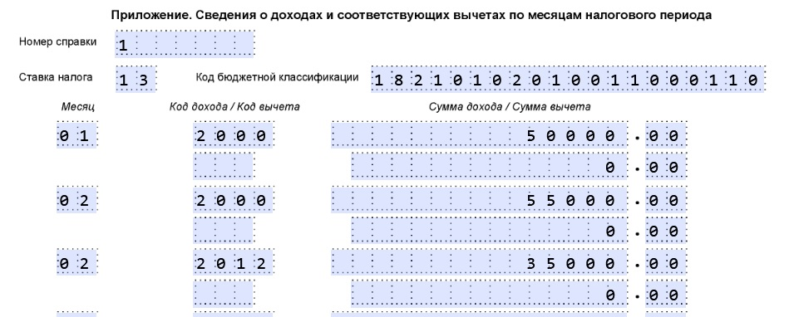
Зарплата за декабрь 2022 + аванс за январь 2023, выплаченные в январе 2023
Зарплата за январь 2023 + аванс за февраль 2023, выплаченные в феврале 2023
Отпускные, выплаченные в феврале 2023
Порядковый номер месяца налогового периода, за который фактически получен доход

Slide 7
Ставки и КБК по НДФЛ, действующие в 2023 г.
Письма ФНС от 20.09.2023 № БС-3-11/12158@, от 04.04.2023 № ЗГ-3-11/4649@
При выплате дивидендов нерезиденту независимо от суммы дохода указывается КБК 182 1 01 02130 01 1000 110.
Ставка НДФЛ в 2024 г. (раздел Калькуляторы)
https://glavkniga.ru/calculators/ndfl
Ставка НДФЛ в поле 100 разд. 2 | КБК в поле 105 разд. 2
13%, кроме налога с дивидендов | 182 1 01 02010 01 1000 110
30%
35%
15%, кроме налога с дивидендов | 182 1 01 02080 01 1000 110
13% с дивидендов | 182 1 01 02130 01 1000 110
15% с дивидендов | 182 1 01 02140 01 1000 110

Slide 8
Участнику общества, являющемуся работником, выплачиваются и зарплата, и дивиденды
→ В 2023 г. НДФЛ считается отдельно по каждой налоговой базе (п. 3 ст. 224 НК РФ; Письмо Минфина от 11.11.2022 № 03-04-06/109859):
отдельно по дивидендам
отдельно по доходам физлица как по трудовым договорам, так и по ГПД.
Пример. Зарплата работника 3 млн руб., дивиденды 4 млн руб.:
ставка НДФЛ по зарплате – 13%
ставка НДФЛ по дивидендам – 13%.
→ ИФНС пересчитает налог и вышлет физлицу уведомление на доплату НДФЛ по сроку 2 декабря 2024 г.

Slide 9
Когда передаем неудержанный НДФЛ на взыскание в ИФНС
При невозможности в течение календарного года удержать НДФЛ налоговый агент обязан сообщить о доходе и сумме неудержанного налога не позднее 25 февраля (п. 5 ст. 226 НК РФ):
в налоговую инспекцию
физлицу.
Ситуация 1. В 2023 г. организация:
выплатила физлицу доход, с которого невозможно было удержать НДФЛ, и до конца года не хватило денежных выплат физлицу для удержания налога
сделала пересчет НДФЛ при изменении статуса работника на нерезидента, и до конца года не хватило доходов для удержания налога по ставке 30%.

Slide 10
→ В 6-НДФЛ за 2023 г. отражаем неудержанный налог:
в поле 170 раздела 2 - общая сумма не удержанного НДФЛ за год, без разбивки по физлицам и доходам
в разделе 4 Справки о доходах физлица - сумма дохода, с которого не удержан налог, и сумма неудержанного налога.
→ При выплате физлицу денежных доходов в 2024 г. доудерживать налог не нужно (подп. 4 п. 1, п. 6 ст. 228 НК РФ).
→ Передаем физлицу Справку о доходах и суммах налога физического лица (Приложение № 4 к Приказу ФНС от 15.10.2020 № ЕД-7-11/753@).
→ Неудержанный налог взыщет с физлица налоговая инспекция.

Slide 11
Ситуация 2. В 2023 г. организация выплатила доход, с которого по ошибке не был удержан налог (неправильные вычеты или ставка налога), и работник уволился (в 2024 г. выплат не будет).

Slide 12
Ситуация 3. В 2023 г. с дохода по ошибке не удержали НДФЛ и физлицо продолжает работать в 2024 г. (получает выплаты).
→ Если ошибка была допущена в январе – сентябре 2023 г., сдаем уточненные 6-НДФЛ за отчетные периоды 2023 г. (с корректировкой полей 020, 130, 140).
→ Доудерживаем налог из выплат 2024 г. (Письмо ФНС от 24.04.2019 № БС-3-11/4119@). Ограничение – общая сумма удерживаемого НДФЛ не может превышать 20% от выплаты (Письмо ФНС от 29.06.2020 № БС-4-11/10498@).
→ Удержанный из доходов 2024 г. налог отражаем в расчете 6-НДФЛ за I квартал 2024г.
→ В 6-НДФЛ за 2023 г. налог показываем как исчисленный и не показываем как неудержанный. После удержания НДФЛ в текущем периоде подаем уточненный 6-НДФЛ (Письмо ФНС от 24.04.2019 № БС-3-11/4119@).

Slide 13
Контрольные соотношения по расчету 6-НДФЛ
Письмо ФНС от 18.02.2022 № БС-4-11/1981@
1. Средняя зарплата по каждому работнику по данным Справки ≥ МРОТ
2. Средняя зарплата в целом по налоговому агенту по данным Справок ≥ Средняя зарплата в субъекте РФ по соответствующей отрасли экономики
→ При невыполнении КС направляется требование о представлении пояснений или внесении исправлений, рассматривается вопрос о проведении иных мероприятий налогового контроля с целью выявления возможного занижения налоговой базы.
М
Данные 6-НДФЛ не сопоставляются с данными Расчета по страховым взносам, ПСВ или с отчетом ЕФС-1. ■
Важно

